Slide 1


13-Mavzu: Benzinli va dizel IYoDlarni ishga tushirish tizi­mi
Reja:
1. Benzinli IYoD o`t oldirish tizimining vazifasi.
2. O`t oldirish tizimining asosiy elementlari (yondirish g`altagi, uzgich-taqsimlagich, yuqori kuchlanishli o`tkazgichlar, svechalar).
3. Dizel dvigatelini ishga tushirish qurilmalari.
4. Dvigatellarni ishga tushirish usullari.

Slide 2
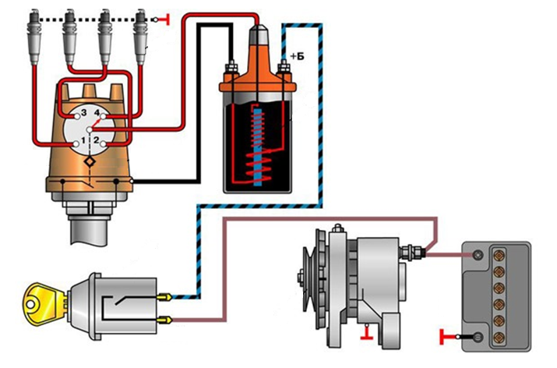
O’t oldirish tizimi, benzinli (yonilg’i va havo) va dizelli (siqilgan havo) dvigatel silindrlarida ishchi aralashmani silindrlarning ishlash tartibiga mos ravishda, o’z vaqtida va ishonchli yondirish uchun xizmat qiladi.

Slide 3
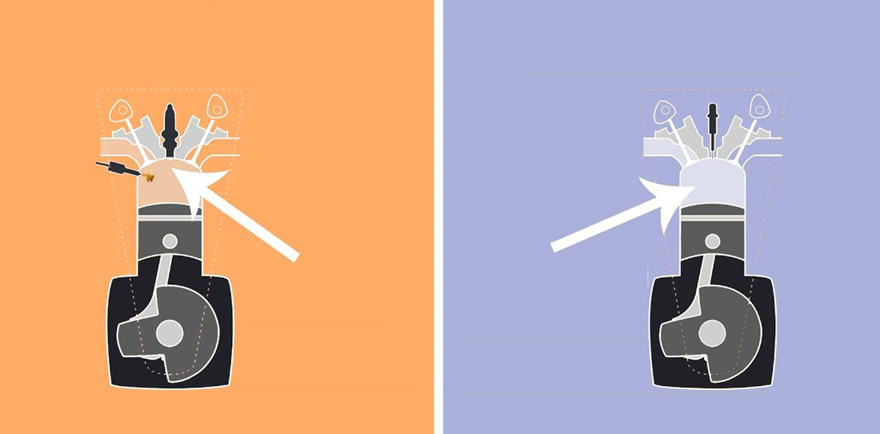
Ishchi aralashmani alangalatish usuli
Benzin
Dizel
svecha
bilan
forsunka
bilan

Slide 4
Avtomobil dvigatellarida asosan, energiyani induktiv g’altakning magnit maydonida to’plash asosida ishlaydigan o’t oldirish tizimlari tatbiq topgan bo’lib, ular quyidagilardan iborat:
kontaktli;
mikroprotsessorli.

Slide 5
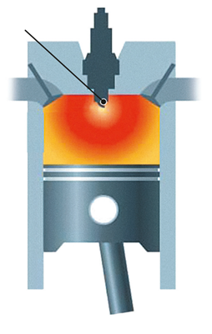
o’t oldirish shami
(svecha)
Benzinli va gazli IYoD da ishchi aralashmani o‘t oldirish, har bir silindrning yonish kamerasiga o‘rnatilgan o‘t oldirish shami elektrodlari orasidagi elektr razryad natijasida hosil bo‘ladigan uchqun vositasi bilan amalga oshiriladi.
Bunda ishchi aralashma ish yo’li takti boshlanishida boshlanib, ushbu taktda tirsakli val 10-12⁰ burilganda tugallanishi lozim.

Slide 6
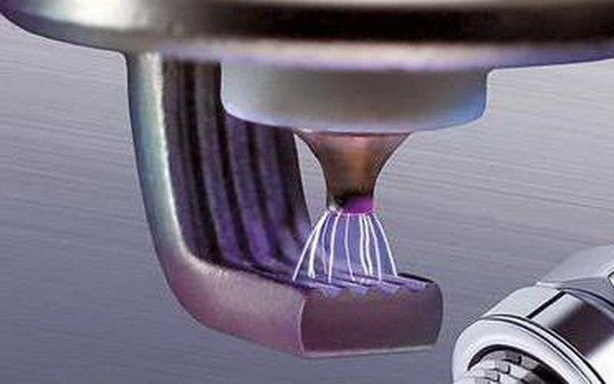
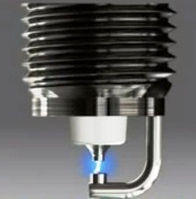

Slide 7
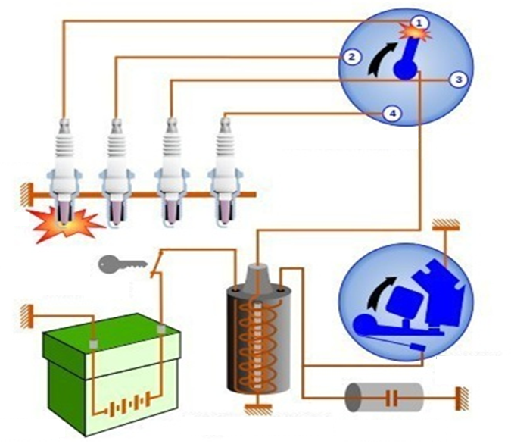
O’t oldirish tizimi quyidagi asosiy elementlardan iborat:
taqsimlagich
yondirish shami
(svecha)
o’t oldirish kaliti
uzgich
akkumulyator
yondirish g’altagi
kondensator

Slide 8
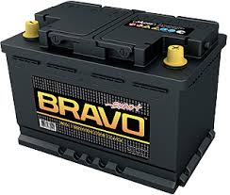
Akkumulator batareyasi dvigatelni startyor yordamida ishga tushirish uchun va generator ishlamaganda yoki uning quvvati yetarli bo‘lmaganda avtomobildagi barcha tok iste’molchilarini elektr energiyasi bilan ta’minlash vazifasini bajaradi.
Akkumulator elektr tokining kimyoviy manbai bo‘lib, u tashqaridan elektr toki berilganda kiyomviy energiyani yig‘ish (zaryadlanish) va uni elektr energiya ko‘rinishida tashqi iste’molchilarga uzatish (razryadlanish) qobiliyatiga ega bo‘lgan moslamadir.

Slide 9
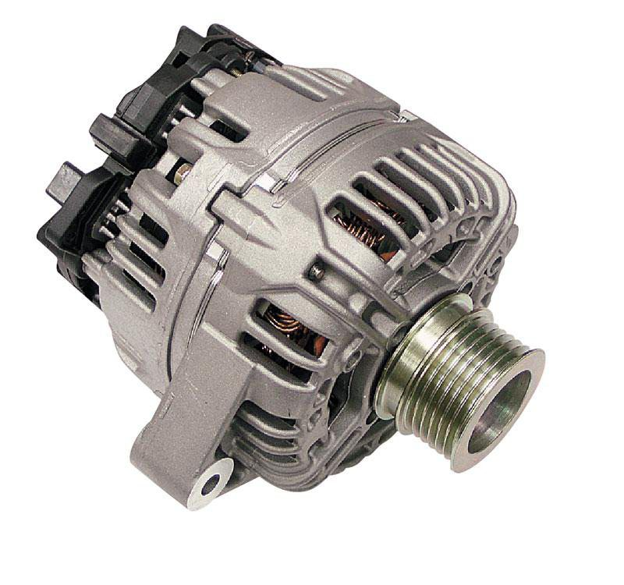
Generator mexanik energiyani elektr energiyaga aylantirib elektr toki ishlab chiqaradi.
Generator tirsakli valdan tasma yoki shesternya orqali harakatga keltiriladi.

Slide 10
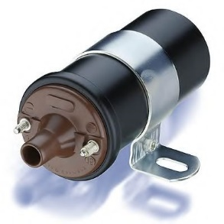
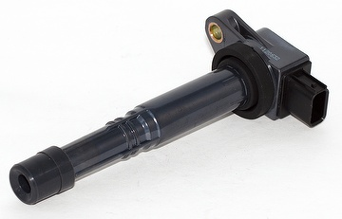
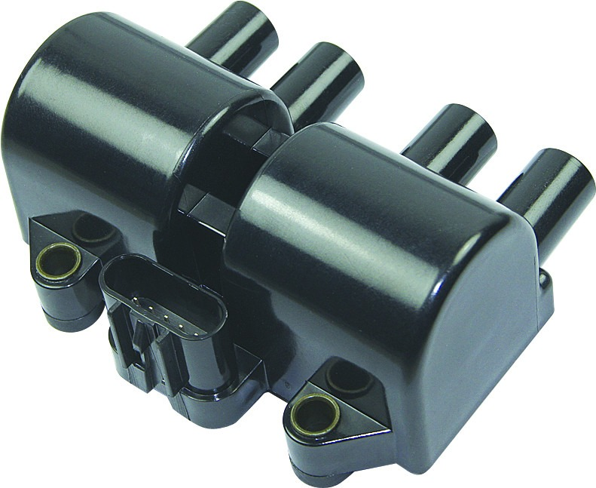
Yondirish g’altagi past (12 V) kuchlanishli tokni yuqori (15-22 ming V) kuchlanishli tokka aylantirib beradi.

Slide 11
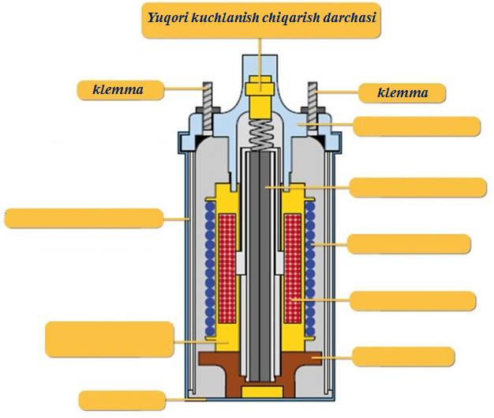
qopqoq
temir o’zak
metall korpus
birlamchi chulg’am
ikkilamchi chulg’am
Chulg’amlar orasidagi
himoya qog’ozi
izolyator

Slide 12
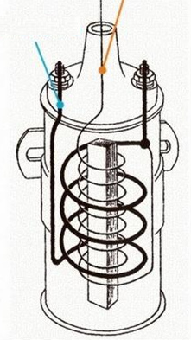
ikkilamchi chulg’am
birlamchi chulg’am

Slide 13
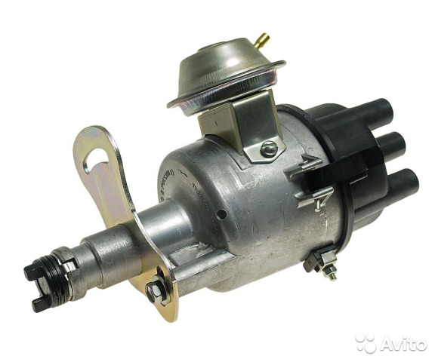
Uzgich-taqsimlagich yondirish g’altagining birlmchi zanjiridagi pst kuchlanishli tokni uzadi va g’altakning ikkilamchi chulg’amida hosi bo’lgan yuqori kuchlanishli tokni motor svechalarigavtaqsimlaydi.

Slide 14
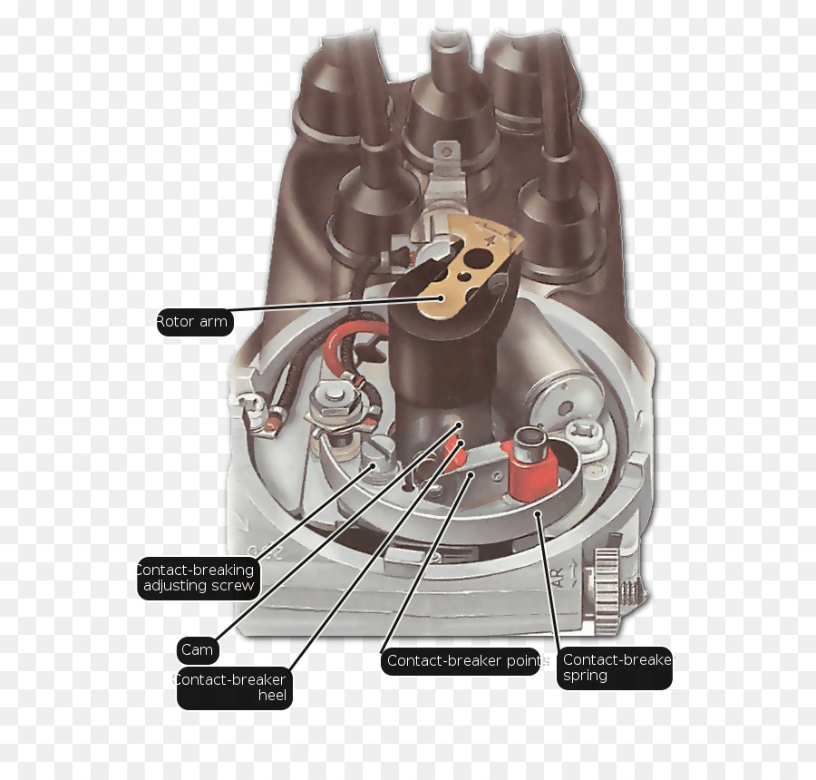
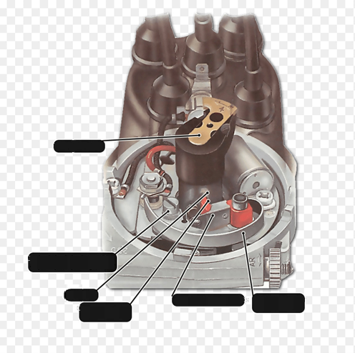

Slide 15
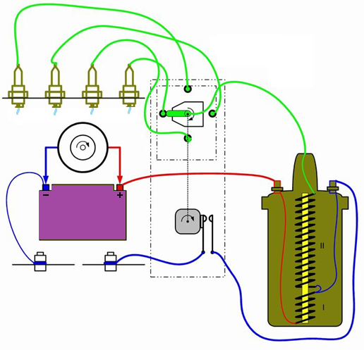


Elektr toki (+) elektr manbai (akkumulyator) dan yondirish g’altagiga boradi. Birlamchi chulg’am (I) ga tok berilganda u ikkilamchi chulg’am (II) dagi magnit kuch chiziqlarini kesib o’tadi. Natijada elektr yurituvchi kuch (EYUK) hosil bo’ladi. Kontakt ulangan holatda birlamchi chulg’amdagi past kuchlanishli tok hosil bo’ladi. Kontakt uzilgan holatda ikkilamchi chulg’amda yuqori kuchanishli tok hosil bo’ladi va taqsimlagich (III) ga yuboriladi. Taqsimlagich har bir silindrda uchqun hosil qilish uchun yondirish shamlari (svecha) ni tok bilan ta’minlab beradi.
III

Slide 16
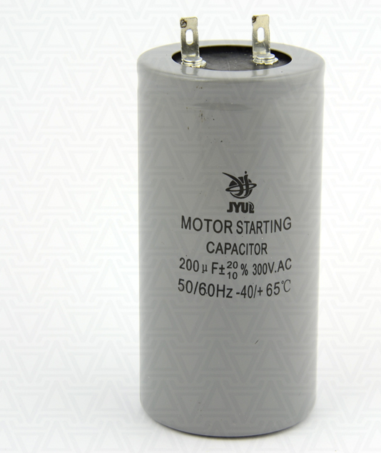
Kondensator - elektr zaryadini yig'ish va energiya to'plash qurilmasi. Uning sig’imi 0,18-0,25 mkf bo’ladi.

Slide 17
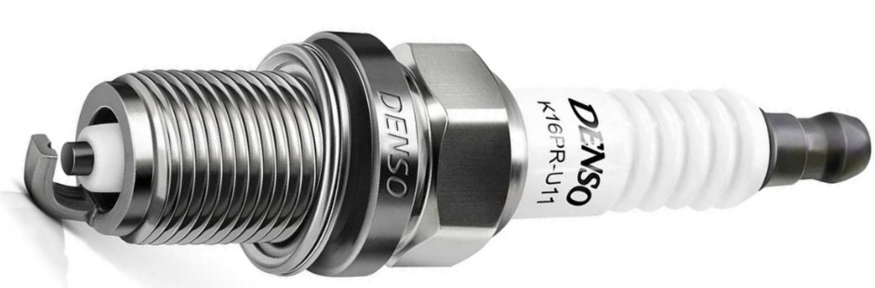
Yondirish shami (svechasi)ni elektrodlari orasidagi havo masofasidan (tirqishdan) elektr uchquni o‘tishi uchun kamida 16000…24000 V kerak buladi. Bunday yuqori kuchlanish impulsi birlamchi tok zanjiri uzgich kontaktlari tomonidan uzilishi bilan hosil bo‘ladi, chunki tok yo’nalishi bilan magnit maydonini kuch chiziqlari ham keskin yo‘qola boshlaydi.

Slide 18
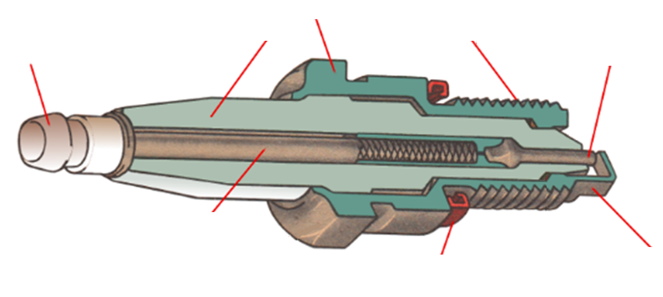
Yondirish shami (svechasi)ning tuzilishi
metal korpus
tok qabul
qilgich
izolyator
rezba
elektrod
markaziy mis sterjen
Zichlovchi
halqa
yon elektrod

Slide 19
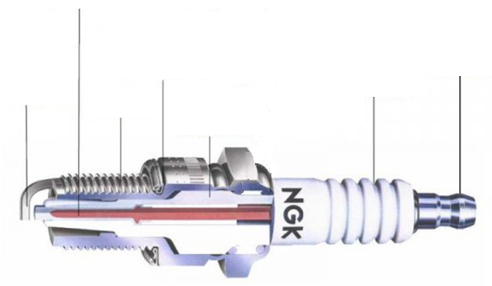
markaziy mis sterjen
tok qabul
qilgich
zichlovchi
halqa
yon elektrod
izolyatsiyali asos
rezba
izolyator

Slide 20
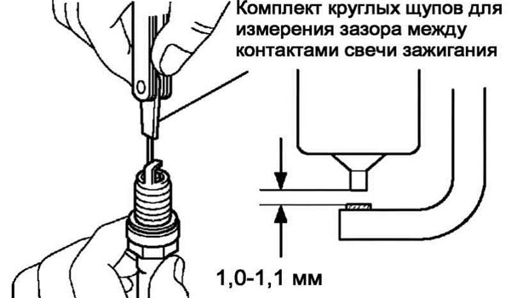
O’t oldirish shamining elektrodlari orasidagi tirqish 0,8-1,2 mm ni tashkil qiladi.
0,8 - 1,2 mm

Slide 21
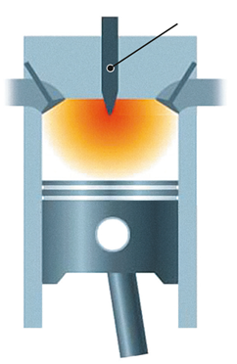
forsunka
Havoni siqishda hosil bo’ladigan issiqdan yondirish dizelli IYoD da qo’llaniladi. Silindrga kiritilgan havo siqish takti ohirida 500-650⁰ gacha qiziydi. Forsunkadan mayda to’zitib purkalgan yonilg’i qizigan havoga tegib alangalanadi.

Slide 22
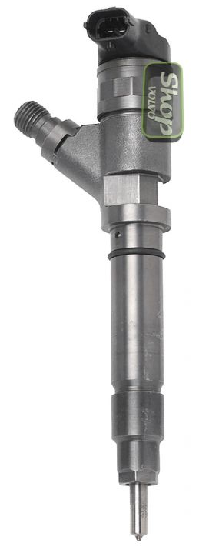

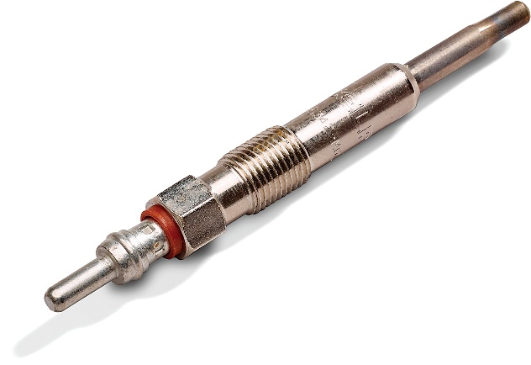
Dizelli IYoD ning o’t oldirish tizimida benzinli IYoD ning o’t oldirish tizimidagidek elementlar mavjud. Ammo, farqli jihatlari quyidagilar:
yondirish shami
forsunka
qizdirish shami

Slide 23
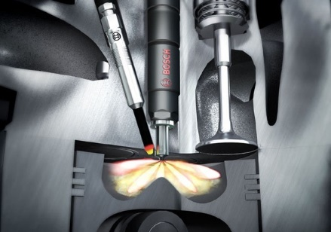
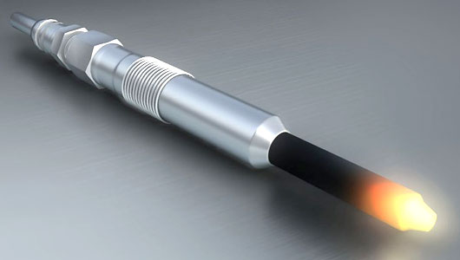
Qizdirish shami – dizel dvigateliga kiritilgan havoni haroratini ish rejimiga mos ravishda oshirib beradi.

Slide 24
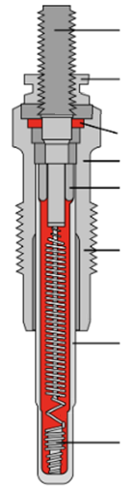
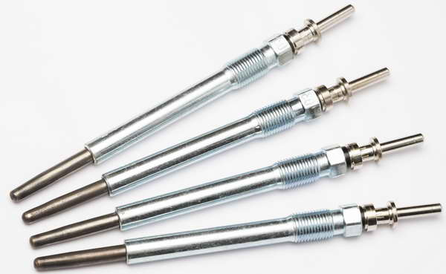
ulagich
Qizdirish shami tuzilishi
maxkamlash gaykasi
zichlagich
svecha korpusi
qistirgich
rezba
qizdiruvchi sterjen
qizdiruvchi spiral

